Slide 1
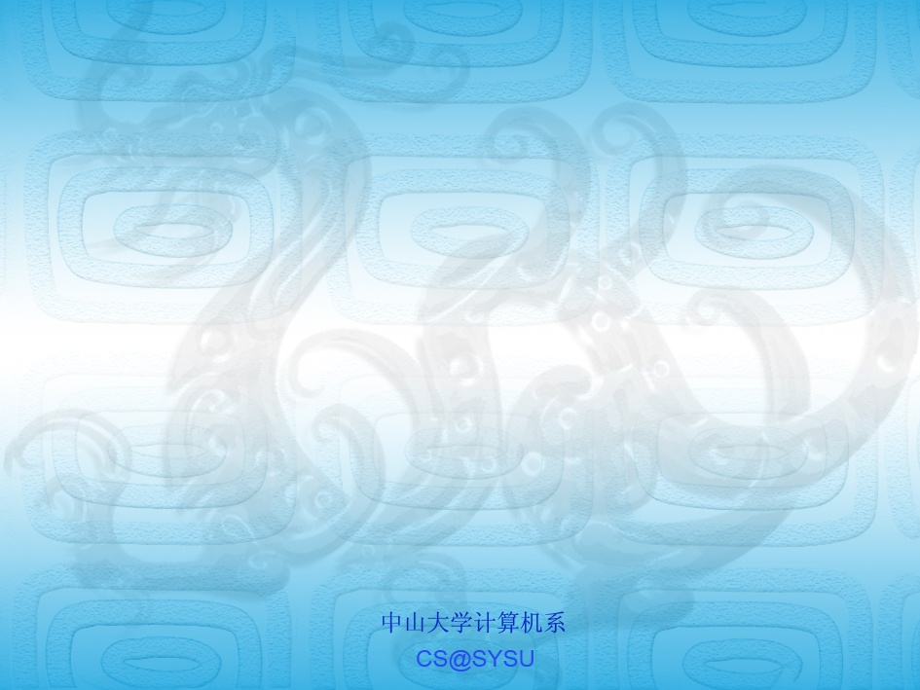
第9章 公钥密码学和RSA

Slide 2
主要内容
公钥密码学是现代密码学的里程碑。
RSA是当前首要的公钥密码算法。
9.1 公钥密码体制的基本原理
9.2 RSA算法
* 9.a RSA编程接口（in OpenSSL）

Slide 4
密码学重要进步
从Rotor到DES
都是基于代换和置换等初等方法
New Directions in Cryptography
Whitfield Diffie, Hellman 1976
提出了公钥密码算法的概念和思路
提出了鉴别和签名问题
提出了D-H密钥协商协议
其他相关
Bobby Inman/NSA, James Ellis, Clifford Cocks
Notes:
也有人或组织声称早就提出了，但是由于没有在公众领域发表和起作用。

Slide 5
澄清误解
公钥算法更安全
不能简单比较。
传统对称算法已经过时
事实上，现在使用的是混合密码体制
公钥体制避免了传统密钥分配中心带来的麻烦
事实上，证书体制有其优点但绝非简单
公钥算法就是RSA
RSA只是当前最重要的公钥算法

Slide 6
9.1 公钥密码体制的基本原理
公钥算法的思路的提出本身就是一个进步。遵从公钥体制能够简化密钥管理，能够实现数字签名等安全特性。和DES等对称算法不同，公钥体制的形式和结构导致公钥算法必须使用某种数学结构，而不能再使用替代和置换等初等方法。从形式上看，公钥算法将比对称算法更简洁和易于理解。

Slide 7
公钥密码算法的思路
对称算法的缺陷
为事先协商密钥，需另外的安全信道或KDC
不能满足签名的需求
非对称算法
密钥 K ＝（K_{d}，K_{e}），K_{d}即私钥 K_{e}即公钥
加密：E（P，K_{e}）＝ C
解密：D（C，K_{d}）＝ P
要求从K_{e} K_{d}
理论上能够 →
实际上因需要计算量太大因而难于实施

Slide 8
公钥算法参数建立
每个用户生成密钥对(K_{e}、K_{d})
K_{e}或K_{d}是一个或几个数(大数)
而不是随机比特（对称算法中）
K_{e}需要公开
K_{d}得自己秘密保留
(公钥 public key 私钥private key 密钥 secret key)
公钥的发布
从K_{e}推导K_{d}的困难性使K_{e}不怕被公开
公开的目录服务
公钥K_{e}要在专门机构（CA）登记

Slide 9
公钥算法加密
加密（如果有人要给该用户A发送消息P）
他先获得该用户的公开钥K_{e}
加密
C = E（P，K_{e}）
传输
解密
D（C，K_{d}）＝P
除非拥有K_{d}，象该用户A，否则不能解开
* 一般用于传输会话密钥（和签名及鉴别）

Slide 11
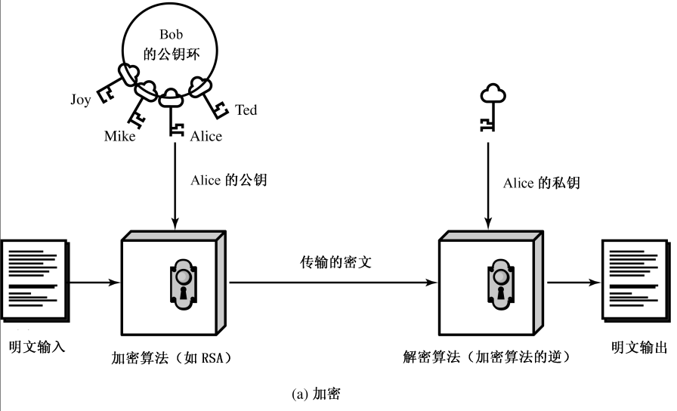
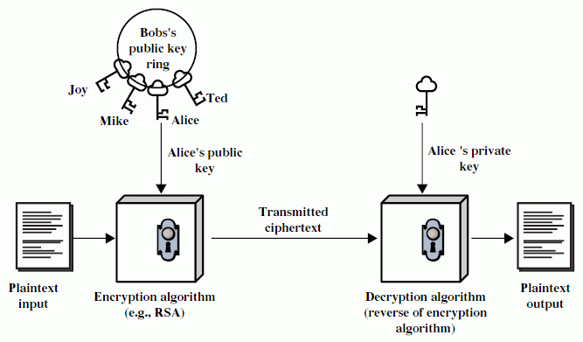
公钥算法用来加密概念图示

Slide 12
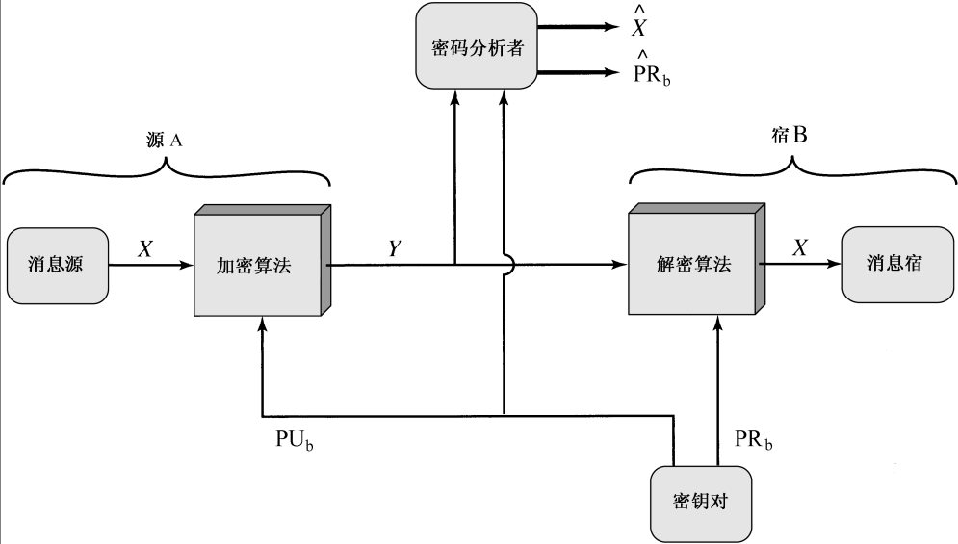
公钥算法用来加密图示
私钥
公钥

Slide 13
公钥算法用来认证
如果你(Bob)已经公布自己的公钥K_{e}，则他人可鉴别你发出的消息（及你的身份）
对于消息P，使用你的私钥
C = E（P，K_{d}）
他人可把密文C用你的公钥解密
D（C，K_{e}）＝P
可以确信P必然是由你加密成C的，因为加密需要的私钥只有你有。

Slide 14
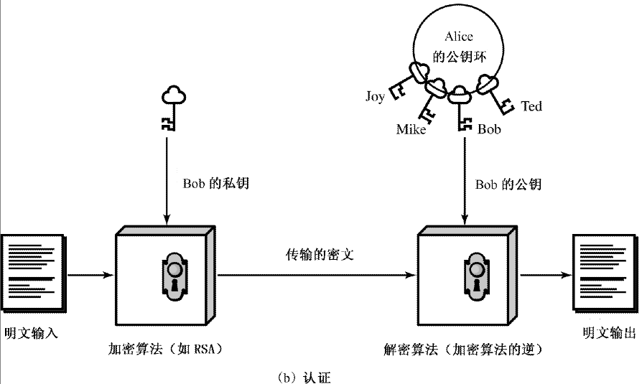
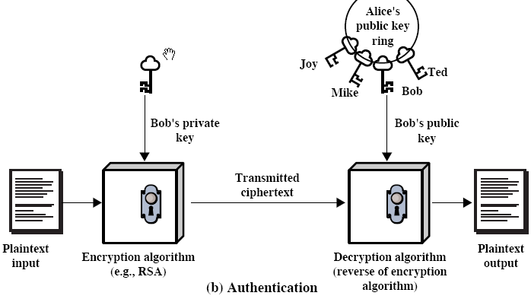
公钥算法用来认证概念图示

Slide 15
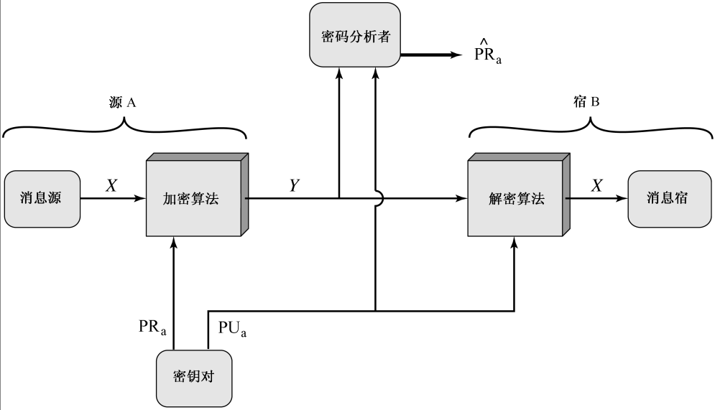
公钥算法用来认证图示
私钥
公钥

Slide 16
公钥算法用来认证
如果你已经有他的公钥K_{e}，则可鉴别他的身份
取随机秘密消息P加密
C = E（P，K_{e}）
把密文C交给所谓的”他”，请他来解密
除非”他”拥有K_{d}，否则不能解开
D（C，K_{d}）＝P
比较他解出的明文P是否正确
如果他能正确解密，则”他”是真他

Slide 17
消息来源鉴别和数字签名
假设使用加解密操作对称的算法如RSA
对消息H签名：
S = Sig（H，K_{d}）
验证
Ver（C，K_{e}）＝？ H
消息H必然是K_{d}的持有人签署的

Slide 18
结合使用加密和签名
有消息要发给对方，要署名且保密传递
发送方：先用自己的私钥签名
发送方：再用对方的公钥加密
发送
接受方：先用自己的私钥解密
接受方：先用对方的公钥验证签名是否有效

Slide 19
公钥算法用来认证
如果你已经他的公钥K_{e}，则可鉴别他的身份
取随机秘密消息P加密
C = E（P，K_{e}）
把密文C交给所谓的”他”，请他来解密
除非”他”拥有K_{d}，否则不能解开
D（C，K_{d}）＝P
比较他解出的明文P是否正确
如果他能正确解密，则”他”是真他

Slide 20
构造公钥算法的考虑
对称算法
替换
混乱
基于某些数学特性
从公钥推导私钥理论可能，但计算困难
(从私钥到公钥容易)
单向函数(one-way function)

Slide 21
单向函数
单向函数
单向陷门函数
单向散列函数

Slide 22
One-way Function
单向性
单向函数
函数
函数值计算很容易：已知x，很容易计算y=f(x)
逆计算是不可行的：已知y，很困难计算x=f⁻¹(y)
困难程度
举例
打碎/拼接、平方/开方、乘法/分解
* 单向函数存在否
尚无严格的数学证明

Slide 23
Trapdoor One-way Function
单向陷门函数
如果知道某个陷门(秘诀)，即能容易恢复x
（陷门即为私钥）
举例
魔方的置乱/恢复
如果有那个口诀，就能很快恢复
加密/解密

Slide 24
One-way Hash function
散列函数(单向+散列)
h = H(m) ，其中m任意，h定长
有的散列函数并不满足单向(抗冲突)性质
密码学上用的散列函数都是指单向散列函数
抗冲突性质
给定h，找m满足H(m)=h很难
给定m，找m’满足H(m’)＝H(m)很难
直接找m1和m2满足H(m1)＝H(m2)很难
举例
MD5、SHA1、SHA-512、SHA-3

Slide 25
9.2 RSA算法
作者
1977年，R, S, A
Ron Rivest http://theory.lcs.mit.edu/~rivest/
Adi Shamir http://www.wisdom.weizmann.ac.il/~shamir/
Len Adleman http://www.usc.edu/dept/molecular-science/
基本参数
分组密码算法
基于整数乘法
明/密文分组以及公/私钥被看作小于n的整数
加/解密是模乘运算

Slide 26
RSA算法参数建立
找素数
选取两个512bit的随机素数p,q
计算模n和Euler函数φ(n)
n＝pq
φ(n)=(p-1)(q-1)
找ed≡1 mod φ(n)
选取数e，用扩展Euclid算法求数d
发布
发布(e,n)，这是公钥k_{e}
d保密，(d, n)是私钥 k_{d}
Notes:
事实上，p q和私钥一起保留可以加快运算速度。（借助中国剩余定理）

Slide 27
RSA加解密
加密
明文分组m做为整数须小于n
c=m^{e} mod n
解密
m=c^{d} mod n

Slide 28
RSA的正确性
证明
依据Euler定理，在mod n的含义下
c^{d}＝(m^{e})^{d}＝m^{ed} mod n
＝m^{kφ(n)+1} mod n
＝m mod n
// 据Euler定理
Notes:
（不互素时仍成立）

Slide 29
关于m^{kφ(n)+1}
如果n＝pq，则m^{kφ(n)+1} ＝m mod n
如果m和n互素，直接使用欧拉定理即得
如果m和n不互素，则公因子必是p(或者q)
事实上，此时
m^{kφ(n)+1}≡m mod p （因为m是p的倍数）
m^{kφ(n)+1}≡m mod q （根据Fermat小定理）
m^{kφ(n)+1}≡m mod pq （由以上两式）
关于推广到n＝pqr的情形

Slide 30
RSA计算实例
选p＝7，q＝17
则n＝pq＝119
且φ(n)＝(p-1)(q-1)＝6×16＝96
取e＝5
则d＝77 (5×77＝385＝4×96＋1≡1 mod 96)
公钥（5，119），私钥（77，119）
加密m＝19
则c＝m^{e} mod n= 19⁵ mod 119 = 66 mod 119
解密c＝66
m＝c^{d} mod n = 66⁷⁷mod 119＝19 mod 119

Slide 31
如何对实际明文用RSA？

Slide 33
思考题
1）什么是RSA公钥密码体制的五维组（P，K，C，E，D）？
2）如何对实际明文用RSA密码体制？
3）RSA与AES的对比分析

Slide 34
RSA实现考虑
素数
必须够大，否则对手可能很快分解n
判定，试除法不可行
判定，采用Miller-Rabin概率测试方法
强素数
(p-1)/2和(q-1)/2应是素数
选取较小的e（较大的d）
e：3、65537
快速计算 X^Y%Z

Slide 35
X^Y%Z模幂乘举例
97²²¹ % 2003 （都在模2003意义下）
97²²¹ ＝ 97¹²⁸⁺⁶⁴⁺¹⁶⁺⁸⁺⁴⁺¹
＝ 97¹²⁸ 97⁶⁴ 97¹⁶ 97⁸ 97⁴ 97¹
依次计算97¹、 97²、 97⁴、 97⁸、 97¹⁶… 97¹²⁸
一直平方下去即可，并保持模2003
如果某次方在1式出现，则累乘
累积开始是1
* 乘法次数O(log₂Y)

Slide 36
模幂乘算法实现
计算W=X^Y mod Z
W=1
For each bit of Y=Y₁Y₂…Y_{k}
W=W*W % Z
if Y_{i}=1 then
W=W*X % Z
End For

Slide 37
使用中国剩余定理加快运算
计算M=C^{d} mod N
M=V_{p}X_{p}+V_{q}X_{q} mod N
V_{p}=C^{d} mod p = C^{d mod p-1} mod p
V_{q}=C^{d} mod q = C^{d mod q-1} mod q
可加快约4倍

Slide 38
“multi-prime” RSA
区别
模n是多个素数的乘积
优点
依靠使用中国剩余定理(CRT)可加快运算
可并行化
对安全性的影响
A Cost-Based Security Analysis of Symmetric and Asymmetric Key Lengths
http://www.rsasecurity.com/rsalabs/bulletins/
http://www.rsasecurity.com/rsalabs/node.asp?id=2088

Slide 39
攻击RSA算法
枚举
枚举所有可能明文m，用e加密和c比较
枚举所有可能的私钥d（已知明文）
数学方法
分解n=pq，就可以计算φ(n)，就可从e求得d
不分解n，而直接求φ(n)，再求d
不求φ(n)，直接求d

Slide 40
分解里程碑
十/二进制 日期 MIPS年 方法
69/ 1983 二次筛法 quadratic sieve
106/ 1989 ..
100/332 April 1991 7 ..
110/365 April 1992 75 ..
120/398 June 1993 830 ..
129/428 April 1994 5000 ..
130/431 April 1996 5000 generalized number field sieve
140 Feb 1999 ..
155 Aug 1999 8400 ..
160 1 Apr 2003
174/576 Dec 3,2003 ..
200/663 9 May 2005 ..

Slide 41
RSA Laboratories sponsors
the RSA Factoring Challenge
number | digits | prize | factored (references)
RSA-100 | 100 |  | Apr. 1991
RSA-110 | 110 |  | Apr. 1992
RSA-120 | 120 |  | Jun. 1993
RSA-129 | 129 | $100 | Apr. 1994 (Leutwyler 1994, Cipra 1995)
RSA-130 | 130 |  | Apr. 10, 1996
RSA-140 | 140 |  | Feb. 2, 1999 (te Riele 1999a)
RSA-150 | 150 | withdrawn? | Apr. 6, 2004 (Aoki 2004)
RSA-155 | 155 |  | Aug. 22, 1999 (te Riele 1999b, Peterson 1999)
RSA-160 | 160 |  | Apr. 1, 2003 (Bahr et al. 2003)
RSA-576 | 174 | $10k | Dec. 3, 2003 (Franke 2003)
RSA-640 | 193 | 20k | open
RSA-704 | 212 | 30k | open
RSA-768 | 232 | 50k | open
RSA-896 | 270 | 75k | open
RSA-1024 | 309 | 100k | open
RSA-1536 | 463 | 150k | open
RSA-2048 | 617 | 200k | open
Notes:
http://www.rsasecurity.com/rsalabs/challenges/
http://en.wikipedia.org/wiki/RSA_number

Slide 42
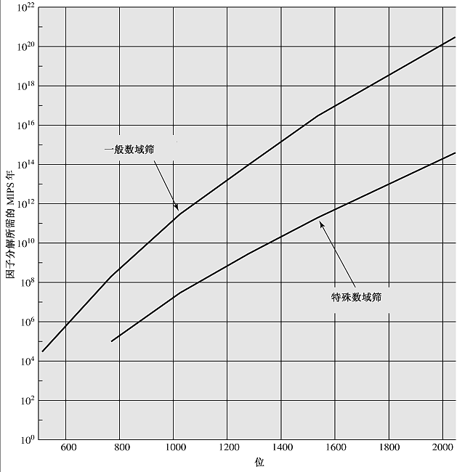
因子分解所需的MIPS年

Slide 43
抵抗因子分解
N如果有特殊结构，则较易被分解，因此：
N要尽量大，当前1024位应该是安全的
P和Q应该宽度接近，比如都约512位
P-1和Q-1应该都有大的素因子，比如强素数
gcd（p-1,q-1）应该比较小

Slide 44
共模攻击
假如一组用户，共用一个模n
（e1, n），（e2, n）
从n, e1, e2, c1=m^e1, c2=m^e2计算m
用扩展欧氏算法找
r*e1 + s*e2 = 1 [r*e1 = 1 mod e2]
则 m = c1^r * c2^s
= m^e1^r*m^e2^s = m^(r*e1 + s*e2)=m
教训
不要使用同一个模

Slide 45
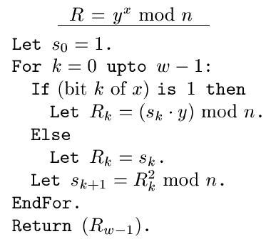
计时攻击
Timing Attacks on Implementations of DH, RSA, DSS, and Other Systems，1994，Paul C. Kocher
攻击者可以统计执
行时间得到d的比
特取值

Slide 46
抵抗计时攻击
计算M=C^{d} mod N
取随机数r<N
计算C’=Cr^{e} mod N
计算M’=C’^{d} mod N
计算M=M’r⁻¹ mod N
= C’^{d}r⁻¹ mod N
= (Cr^{e})^{d}r⁻¹ mod N
= C^{d} r^{(ed-1)} mod N
= C^{d} mod N

Slide 47
对RSA选择密文攻击
（选择密文意味着可以借用私钥）
利用抗计时攻击的思路，
可以用随机数r把C掩盖为C’，
然后把C’用私钥解密得到M’，
从M’乘以r⁻¹，即得M

Slide 48
对RSA的主要支持和批评
形式简单，易于理解，研究深入，支持广泛
既能用来加密，又可签名
安全性的模糊（疑为等价于因子分解的难度）
随机素数产生并不容易
运算量大，速度受局限，尤其在嵌入式设备中

Slide 49
使用公钥传递会话密钥
公钥算法太慢
对称算法一般几十兆字节/秒
1024位RSA解密约100多次/秒(加密快10倍以上)
用OpenSSL演示速度
只用来传递会话密钥
(假设A已经有B的公钥K_{eB})
A发起和B的通信
A产生会话密钥K_{s}，并用K_{eB}加密后传给B
B能用自己的私钥K_{dB}解开
他人不会知道K_{s}

Slide 50
公钥发布
当要通信时向对方索要其公钥
需要额外的可信保障
扩散
通过可信的朋友之间的辗转交换，比如PGP中
公开的目录服务
目录的维护得由信得过的机构执行
每个用户在目录里有一项{身份信息，其公钥}
提供网络的访问手段
证书中心 CA -Certificate Authentication
PKI的核心

Slide 51
对称算法 vs. 公钥算法
安全性
速度
典型相差1000倍
密钥管理
对称算法需要额外安全信道
公钥：证书中心CA
混合密码体制
公钥算法用于签名和认证
用公钥算法传输会话密钥
用会话密钥/对称算法加密批量(bulk)数据

Slide 52
RSA算法中操作的对称性
在建立阶段e和d是对称的
F（IN，k）= OUT
在加密解密过程中
E（P， e）= C
D（C，d）= P
在签名验证过程中
Sig（P， d）= S
Ver（C，e）= P

Slide 53
9.a RSA API 和应用
推荐OpenSSL的实现
OpenSSL
http://www.openssl.org/
RSARef/RSAEuro
http://www.rsaeuro.com/

Slide 54
公钥操作 in OpenSSL
RSA
openssl genrsa 1024 -out key.txt
openssl rsa -in key.txt -pubout -text
DH
openssl gendh -out dhkey.txt
openssl dh -in dhkey.txt -text

Slide 55
RSA加解密
RSA加密和解密
注：实际使用时RSA加密的一般不是直接的明文，而是会话密钥，然后用对称算法加解密
本例使用OpenSSL

Slide 56
Reading links
PKCS#1
Eric Weisstein's World of Mathematics
http://mathworld.wolfram.com/
Mersenne Prime Search
http://www.mersenne.org/
the Prime pages
http://www.utm.edu/research/primes/
Java Program for RSA Encryption
http://www.orlingrabbe.com/rsa_java.htm

Slide 57
关键词 Key Terms
chosen ciphertext attack (CCA)
digital signature key exchange
one-way function
optimal asymmetric encryption padding (OAEP)
private key public key
public key cryptography
public key cryptosystems
public key encryption
RSA time complexity
timing attack trapdoor one-way function

Slide 58
小结
上世纪70年代，公钥算法的思想以及其后的RSA算法开启了密码学的新阶段。而互联网在90年代的爆发引导密码学进入了应用时代，以RSA公钥算法为基础的PKI设施是今天网络安全的基石。
RSA算法的一个很好的特性是其操作对称性，因此RSA算法可以用来加/解密，同时也可以用来做签名/验证。

